Slide 1
SIMON 64/96 in Quantum Computer
장경배
https://youtu.be/6WjVYl6C250

Slide 2
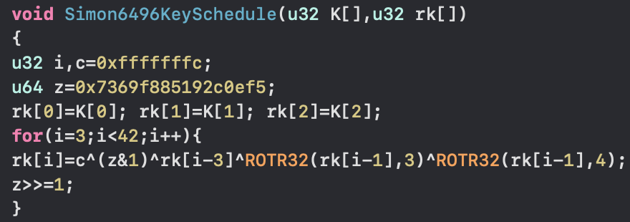
Key Schedule
Classic
Quantum
c : 연산하는 비트의 최하위 2-비트를 제외하고 모두 NOT 연산 → 최하위 2-비트 제외하고 모두 X gate
z : z 의 최하위 1-비트만 연산 대상과 XOR, (연산 후 Right_Shift) → 최하위 1-비트를 z의 값에 따라 X gate
or
최하위 1-비트에 z의 1-비트 CNOT gate
ROTR32 : 우측으로 Rotate 3비트, 4비트 한 결과를 XOR 연산 → 각각 32개의 CNOT gate로 해결 가능

Slide 3
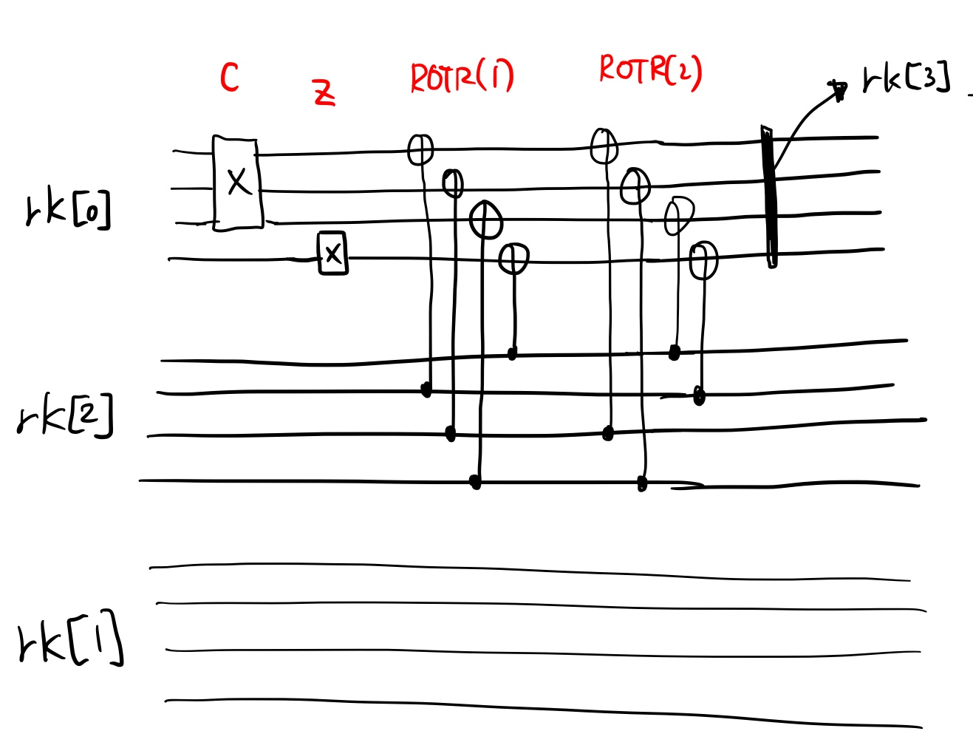
Key Schedule (Recycle)
* Make : rk[i] ,
Target : rk[i-3]
Example : rk[3]
rk[0] 의 최하위 2- 비트 제외하고 모두 NOT 연산
rk[0]에 z 의 최하위 1-비트 XOR 연산
rk[0]에 rk[2] 의 RotateR(3) 결과 XOR 연산
rk[0]에 rk[2] 의 RotateR(4) 결과 XOR 연산
rk[3] = rk[0]
→

Slide 4
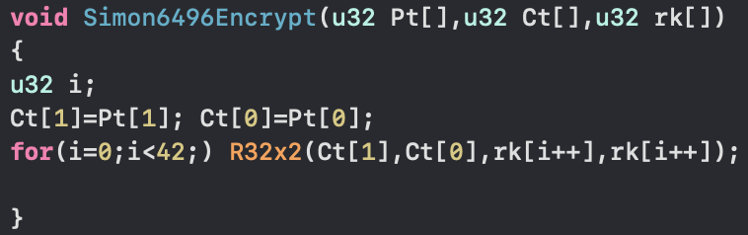
Encrypt
rk[0], rk[1], rk[2] 는 기본 key
for 문
Frist → Ct[0] 에 f32(Ct[1]) 를 XOR, 그리고 Key[0] 을 XOR
바뀐 Ct[1]에 변한 값의 f32(Ct[0]), 그리고 Key[1] 을 XOR
Second → Ct[0] 에 f32(Ct[1]) 를 XOR, 그리고 Key[2] 을 XOR
→ 바뀐 Ct[1]에 변한 값의 f32(Ct[0]), 그리고 Key[3] 을 XOR
여기서 Key Schedule

Slide 5
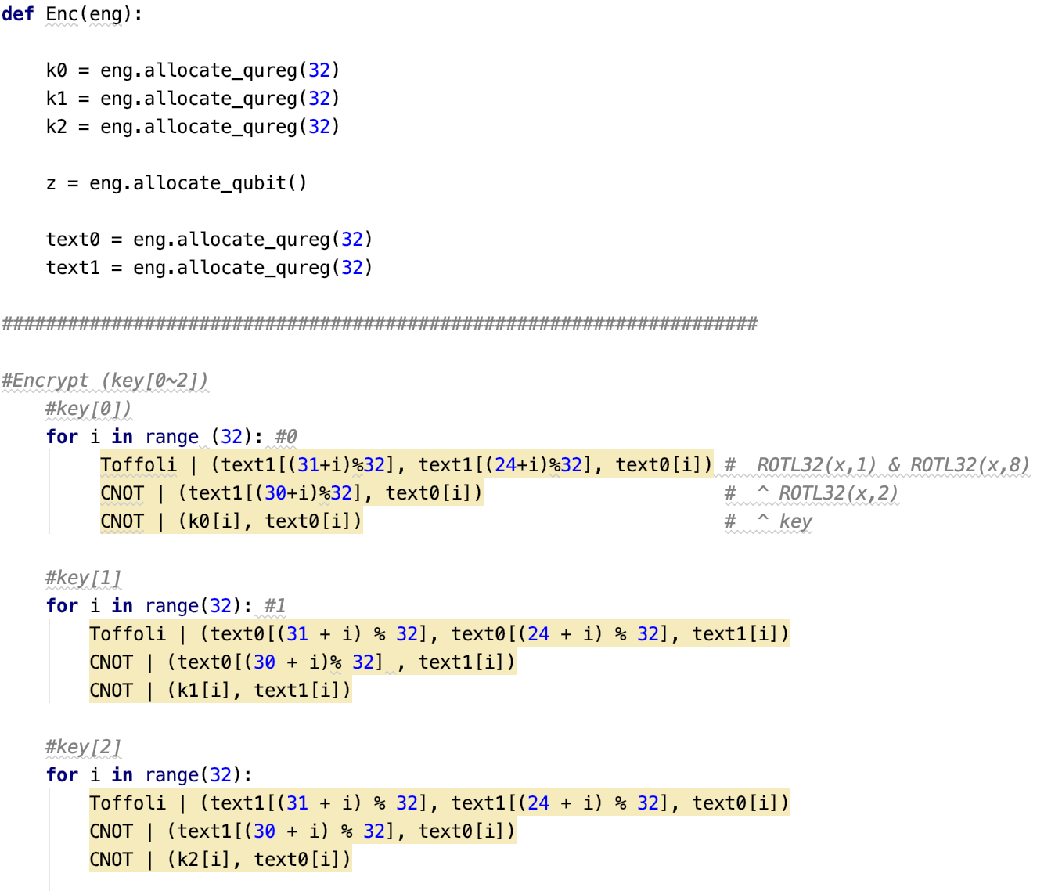
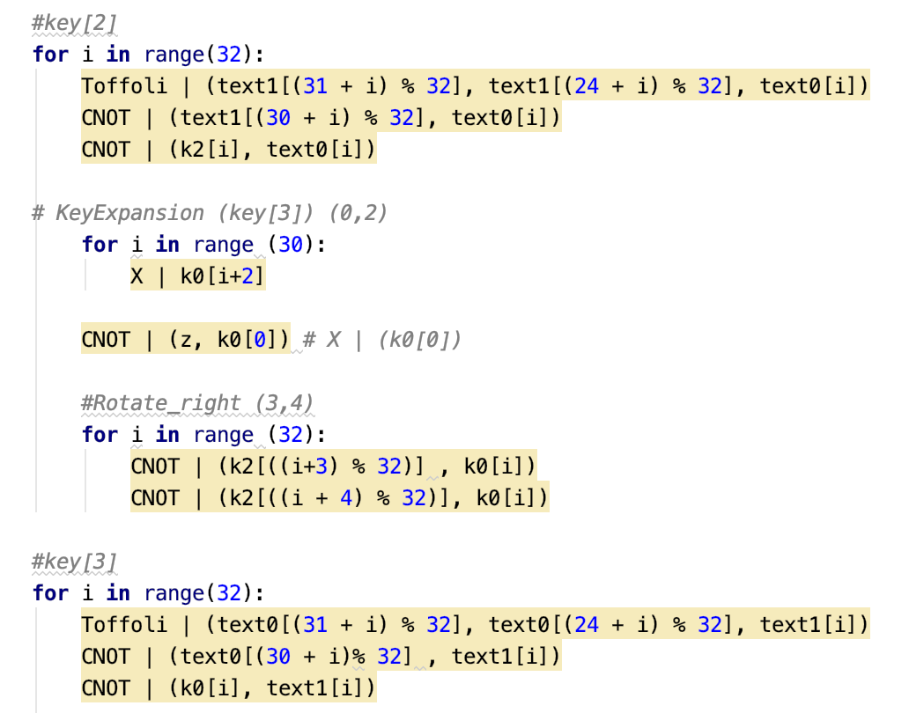
Encrypt (Quantum)
Second
First
.
.
.
.
Encrypt 하면서 Key Schedule 하면 효율적

Slide 6
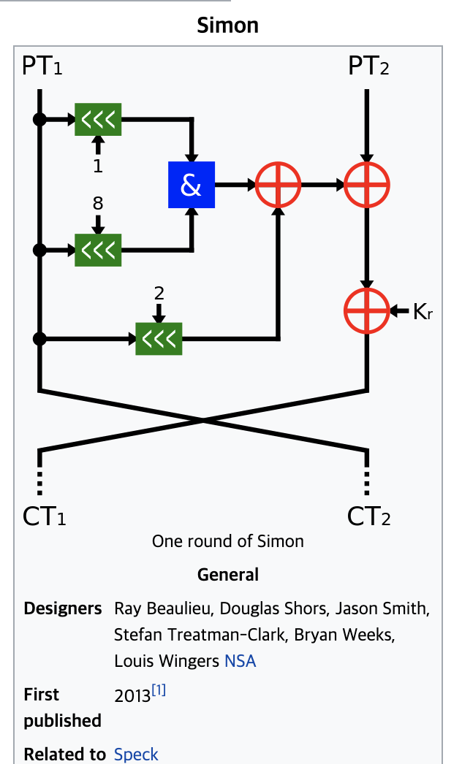
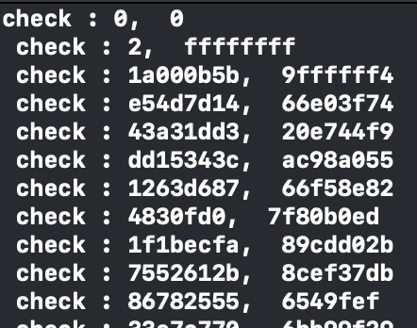
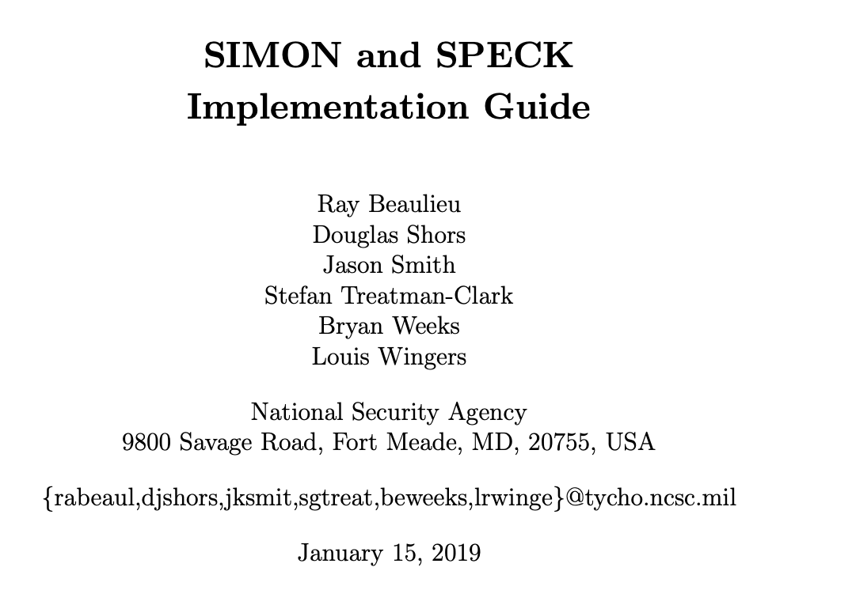
Simon 64/96 (2019)
=
?
Encrypt 부분 (2019_Ref)

Slide 7
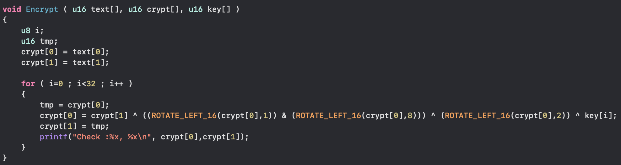
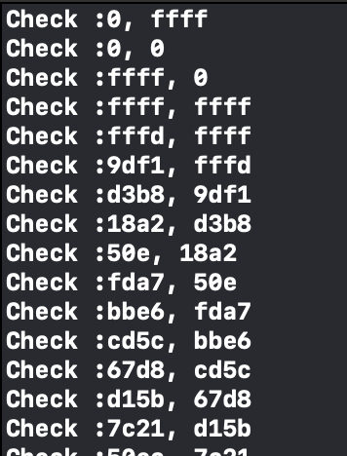
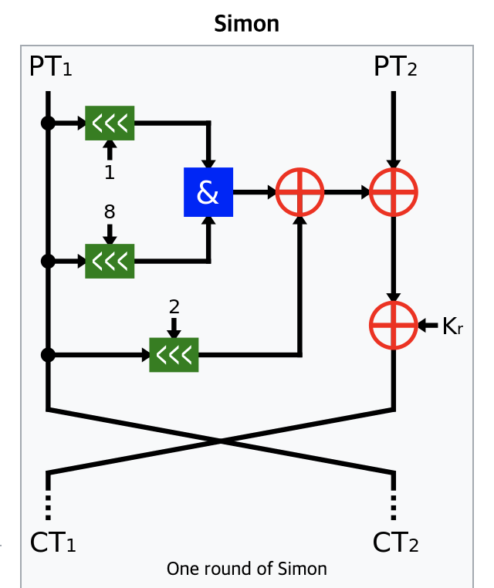
Simon 32/64 (2015)

Slide 8
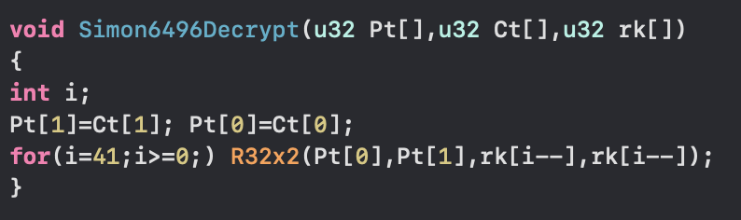
Decrypt
똑같은데 , rk[i] 사용이 내림차순
뒤까지 만든 후, 역으로 접근
→ Qubit 절약 가능, CNOT 증가
다 만들고 Decrypt
→ Qubit 증가, CNOT 감소
[3]
[2]
[1]
[41]
→
[40]
다른 방법 ??
[39]

